Slide 1
2.3三角形的内切圆

Slide 2

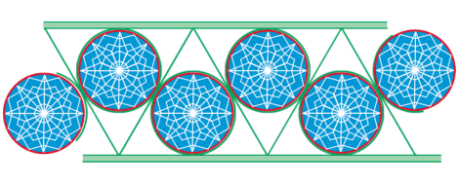
导入新知
这条美丽的花边图案主要是由哪些几何图形组成的？它们有着怎样的位置关系？

Slide 3
从一块三角形的材料上裁下一块圆形的用料，怎样才能使圆的面积尽可能最大呢？
导入新知
？
(1)当裁得的圆最大时，圆与三角形的各边有什么位置关系?
相切
(2)与三角形的一个角的两边都相切的圆的圆心在哪里?
圆心在这个角的平分线上
(3)如何确定这个圆的圆心和半径?
三角形的两条角平分线的交点即为圆心，交点到一边的距离即是半径.

Slide 4
导入新知
作圆，使它和已知三角形的各边都相切
A
已知： △ABC（如图）
求作：和△ABC的各边都相切的圆
N
M
I
B
C
D
作法：1. 作∠ABC、 ∠ACB的平分线BM和CN，交点为I.
2. 过点I作ID⊥BC，垂足为D.
3. 以I为圆心，ID为半径作⊙I.
⊙I就是所求的圆.

Slide 5
新知讲解
A
N
M
I
1.概念：与三角形三边都相切的圆叫做三角形的内切圆， 圆心叫做三角形的内心，
三角形叫做圆的外切三角形
B
C
D
画三角形的内切圆:
画角平分线→定内心→定半径→画圆→结论
2.三角形内心的性质：
（1）. 三角形的内心到三角形各边的距离相等；
（2）. 三角形的内心在三角形的角平分线上；
（3）. 内心在三角形内部.

Slide 6
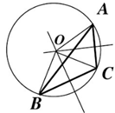
新知讲解
三角形内切圆和外接圆的比较
名称 | 确定方法 | 图形 | 性质
外心： 三角形的外接圆的圆心 | 三角形三边中垂线的交点 |  | 1.OA=OB=OC 2.外心不一定在三角形的内部.
内心： 三角形内切圆的圆心 | 三角形三边角平分线的交点 |  | 1.到三边的距离相等； 2.OA、OB、OC分别平分∠BAC、∠ABC、∠ACB 3.内心在三角形的内部

Slide 7
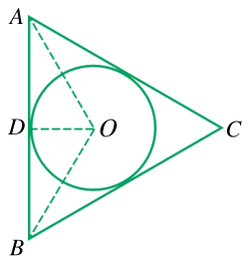

新知讲解
例1 如图，等边三角形ABC的边长为3cm， 求△ABC的内切圆的半径.
分析：设⊙O 切 AB 于点 D， 连结 OA， OB， OD. 由内切圆的圆心的性质，可知AO， BO 是∠BAC， ∠ABC 的角平分线，得∠OAB＝∠OBA＝30°，解直角三角形可得结果.

Slide 8
新知讲解
解 如图 ， 设⊙O 切 AB 于点 D， 连结 OA， OB， OD.
∵ ⊙O 是△ABC 的内切圆，
∴AO， BO 是∠BAC， ∠ABC 的角平分线,
∵ △ABC 是等边三角形，
∴ ∠OAB＝∠OBA＝30°
∵OD⊥AB， AB＝3cm，
∴ AD＝BD＝ AB＝1.5 （cm） ，
∴OD＝ADtan 30 ° ＝ （cm）
答： △ABC 的内切圆的半径为 cm

Slide 9
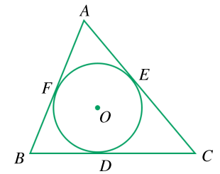
新知讲解
例2 已知： 如图 ， ⊙O 是△ABC 的内切圆， 切点分别为 C， E， F, 设△ABC 的周长为 l，求证： AE＋BC＝ l，
分析：由切线长的性质可知AF=AE,BF=BD.CD=CE,推得AE=BC是周长的一半.

Slide 10
新知讲解
证明 ∵ ⊙O 是△ABC的内切圆， E， F 为切点，
∴ AE＝AF（切线长定理） .
同理， BD＝BF， CD＝CE,
∴ AE＋BC＝AE＋BD＋CD
＝ （AE＋AF＋BD＋BF＋CD＋CE）
＝ l

Slide 11
新知讲解
例3 已知：点I是△ABC的内心，AI交BC于D，交外接圆于E.求证：EB=EI=EC
A
分析：内切圆的圆心也叫三角形的内心，即三角形内角平分线的交点，由角平分线的性质，可得结果.
1
2
I
3
B
4
D
C
5
E

Slide 12
新知讲解
A
证明： 连结BI
∵I是△ABC的内心
∴∠3=∠4
∵ ∠ 1= ∠ 2， ∠ 2= ∠ 5
∴ ∠ 1= ∠ 5
∴ ∠ 1+ ∠ 3= ∠ 4+ ∠ 5
∴ ∠ BIE= ∠ IBE
∴ EB=EI
又 ∵EB=EC
∴EB=EI=EC
1
2
I
3
B
4
D
C
5
E

Slide 13
新知讲解
注意
1. 任何一个三角形可作一个内切圆，内心都在三角形的内部； 在以后解有关正多边形的问题时，常常要用到这些性质．
2.三角形的内切圆中，切点与圆心的连线既是圆的半径，又垂直于边，同时三角形的边长可利用切线长定理，还可利用面积公式在三角形的三边与内切圆半径之间建直角三角形.

Slide 14
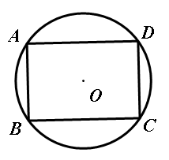
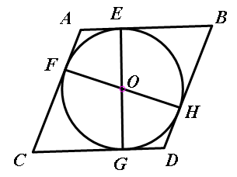
新知讲解
圆内接平行四边形是
矩形
拓展延伸
菱形
圆外接平行四边形是

Slide 15
巩固提升
1、如图，⊙O是△ABC的内切圆，D、E、F是切点，∠A=50°，∠C=60°，则∠DOE=（ ）
B
（A）70° （B）110°
（C）120° （D）130°
分析：先根据三角形的内角和定理求得∠B，再由切线的性质得∠BDO=∠BEO=90°，从而得出∠DOE.

Slide 16
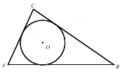
巩固提升
2.如图， ⊙O是△ABC的内切圆，则点O 是 的（ ）
A．三条边的垂直平分线的交点
B．三角形平分线的交点
C. 三条中线的交点
D．三条高的交点
B
解：内心到三角形三边距离相等，到角的两边距离相等的点在这个角的角平分线上，故选B.

Slide 17
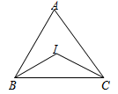
巩固提升
3.如图，在△ABC中，∠A=66°，点I是内心，则∠BIC的大小为（ ）
A．114° B．122° C．123° D．132°
D
分析：根据三角形内角和定理求出∠ABC+∠ACB，根据内心的概念得到2∠IBC=∠ABC，2∠ICB=∠ACB，根据三角形内角和定理计算即可．

Slide 18
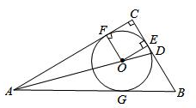
拓展提升
如图，⊙O是Rt△ABC的内切圆，∠C=90°，AO的延长线交BC于点D，若AC=6，CD=2，则⊙O的半径是（ ）
A.1 B.1.5 C.2 D.2.5
【分析】首先证明四边形CFOE是正方形，设⊙O的半径为r，根据平行证明△OED∽△ACD，列比例式代入即可求解

Slide 19
拓展提升
解：∵⊙O是Rt△ABC的内切囫，
∴OE 丄 BC，OF 丄 AC，
∴∠OFC=∠OEC=90°
∵∠ACB=90°,
∴四边形CFOE是矩形，
∵OE=OF,
∴矩形CFOE是正方形，
∴OF=EC，

Slide 20
拓展提升
设⊙O的半径为 r，则 DE=CD-CE=2-r，OE=r，
∵OE//AC,
∴△OED∽△ACD,
∴r=1.5,
故选B

Slide 21
课堂小结
1.内切圆的有关概念：
与三角形各边都相切的圆叫三角形的内切圆，
三角形的内切圆的圆心叫做三角形的内心，
这个三角形叫做圆的外切三角形．
三角形的内心就是三角形三个内角角平分线的交点．
2.任何一个三角形有且仅有一个内切圆，而任一个圆都有无数个外切三角形．
3三角形内心的性质：
三角形的内心到三角形三边的距离相等；三角形的内心与三角形顶点的连线平分这个内角．

